Slide 1

Помощь родителям при адаптации детей к ДОУ
Педагог- психолог
Мельникова В.В.
Детский сад №64
«Малышок»
общеразвивающего вида
ГОЩ

Slide 2
Адаптация детей раннего возраста к условиям ДОУ
Адапта́ция (лат. adapto «приспособляю») — приспособление строения и функций организма, его органов и клеток к условиям внешней среды.
Процесс привыкания ребенка к детскому саду довольно длительный и связан со значительным напряжением всех физиологических систем детского организма, а так как адаптивные возможности ребенка в раннем возрасте ограничены, резкий переход в новую социальную ситуацию и длительное пребывание в стрессовом состоянии могут привести к эмоциональным нарушениям или замедлению психофизического темпа развития.

Slide 3
Взаимодействие с родителями должно осуществляться на основе следующих принципов
Системность, плановость и целенаправленность;
Дифференцированный подход к взаимодействую с родителями;
Возрастной характер взаимодействия с родителями;
Открытость и доброжелательность.

Slide 4
Подготовительный этап
Ознакомление с медицинскими картами
Разработка графика приема детей
Создание презентации для родителей, чьи дети впервые начинают ходить в детский сад
Создание буклета-памятки с краткими рекомендациями, которые родители могут взять с собой и ознакомиться дома

Slide 5

Второй этап адаптационного периода
1.Прием детей в группу
2.Второе родительское собрание

Slide 6
Презентация детского сада
• Знакомство родителей и детей друг с другом, с педагогическим коллективом детского сада.
• Формирование положительного имиджа детского сада в сознании родителей.
• Формирование доброжелательного отношения родителей к детскому саду

Slide 7
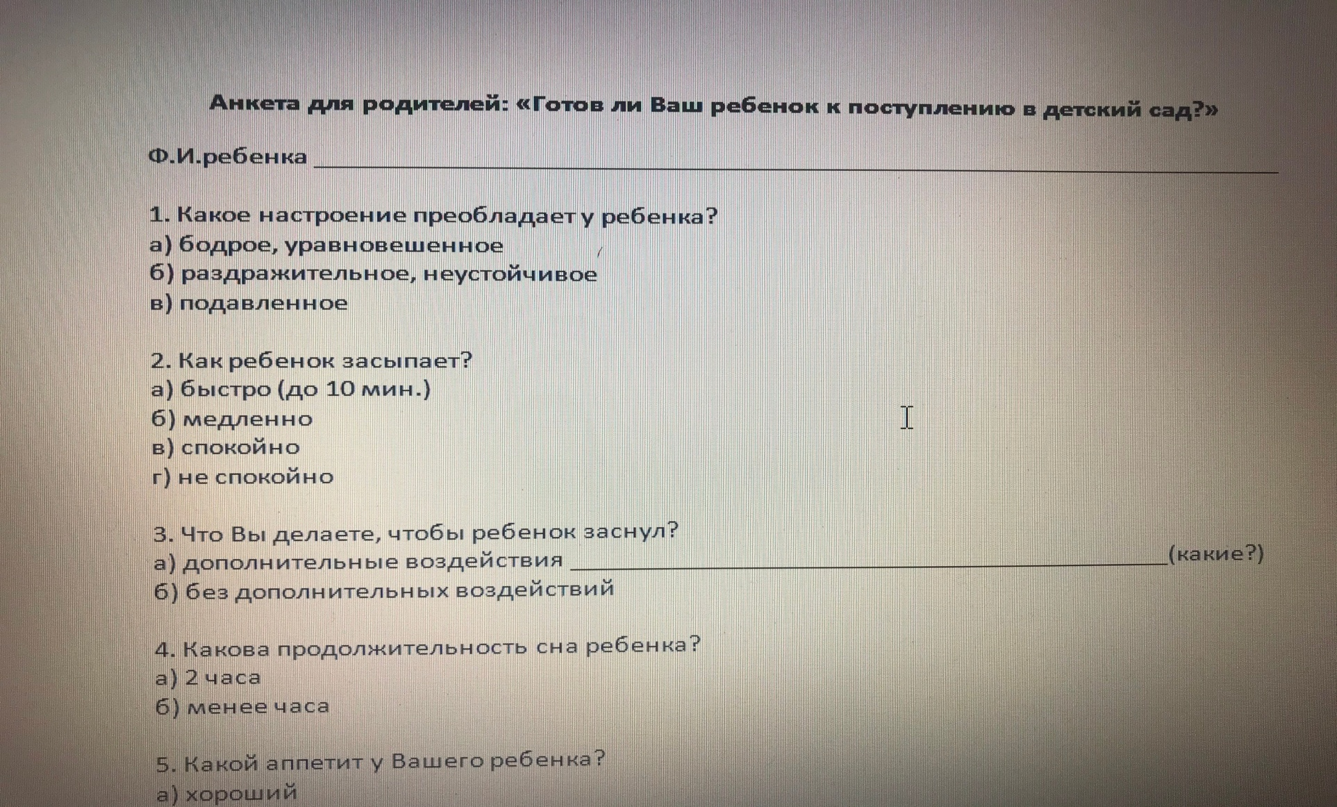
Анкетирование "Давайте познакомимся»

Slide 8
Родительское собрание
• Знакомство родителей с правилами посещения детского сада, результатами адаптации детей в группе, задачами воспитания на год.
• Выборы родительского комитета группы

Slide 9
Консультация
«Первый раз в детский сад»
• Консультирование родителей об особенностях поведения ребенка во время адаптации к детскому саду.
• Формирование единого подхода к соблюдению режима дня, вопросам воспитания детей .
• Консультирование родителей на темы: режим дня; одежда по сезону и для группы; метки на одежде и обуви; гигиенические требования к одежде; формирование культурно-гигиенических навыков.

Slide 10
Методы и приемы работы с родителями на период адаптации
Методы и приемы | Цель
Групповые и индивидуальные консультации воспитателя, специалистов | Удовлетворение потребностей родителей в получении информации по вопросам воспитания и обучения детей
Совместные игры родителей и детей (пребывание родителей в группе в период адаптации) | Научить родителей играть и общаться с детьми
Показ родителям фрагментов детских игр – драматизаций, занятий, подвижных игр | Поощрять размышления родителей о достижениях детей
Совместные игры родителей и детей (подвижные, театрализованные, дидактические) | Поддерживать положительный опыт взаимодействия родителей и детей Помочь родителям глубже понять отношения с детьми
Обмен опытом по способам и средствам воспитания детей | Побуждать родителей поддерживать друг друга

Slide 11
Ожидаемые результаты работы с родителями
Проявление интереса родителей к работе ДОУ, к воспитанию детей, улучшению детско– родительских отношений;
Повышение компетентности родителей в психолого- педагогических и правовых вопросах; увеличение количества обращений с вопросами к педагогу, на индивидуальные консультации к специалистам;
Возрастание интереса к мероприятиям, проводимых в ДОУ;
Увеличение количества родителей – участников в совместных мероприятиях;
Рост удовлетворенности родителей работой педагогов и ДОУ в целом.

Slide 12
Спасибо за внимание

